Slide 1
«Азбука безопасности»
2018 год

Slide 2
Много правил есть на свете,
Их должны запомнить дети!
В спички лучше не играть!
Дверь чужим не открывать!
Осторожность в гололёд
От ушибов сбережёт!
Для чего в саду забор,
На дороге светофор?
И, чтоб не было беды
Не шалите у воды!
Не бери без спросу нож!
И запомни, где живёшь!
Про пожар, что нужно знать
И кого на помощь звать?
Ноль один, ноль два, ноль три
Ты запомни! И звони!

Slide 3
«Правила безопасности»
Шапкина Наталья Викторовна
2017 ГОД

Slide 7
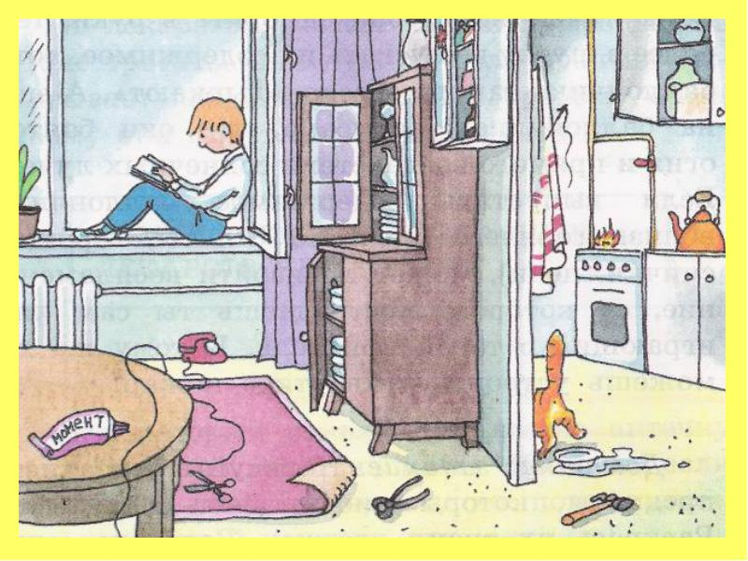
Опасность – угроза опасного чего – ни будь (вреда, несчастья).

Slide 9
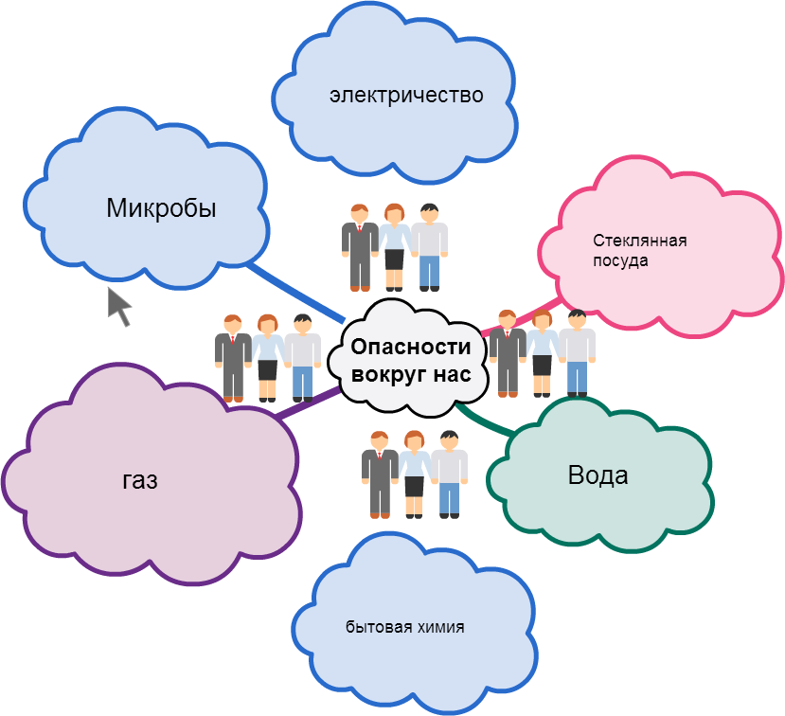

Slide 18
Знаете ли вы правила безопасности ?

Slide 27
